Slide 1
Als je een schip wil bouwen, roep dan geen mannen bij elkaar om hout te verzamelen, het werk te verdelen en orders te geven. In plaats daarvan, leer ze verlangen naar de enorme eindeloze zee.
Antoine de Saint Exupéry

Slide 2
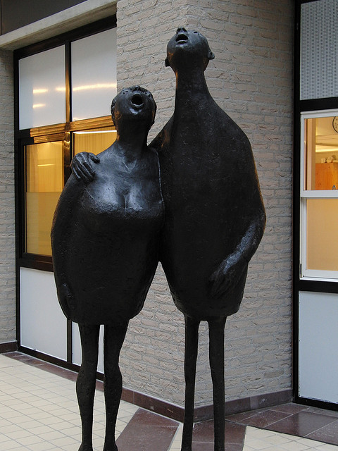

Slide 3
Bewondering voor de Allerhoogste

Slide 4
Bewondering voor de Allerhoogste
Vergane glorie
en
de eeuwige God

Slide 5
Bewondering voor de Allerhoogste
Vergane glorie
en de eeuwige God
Hou ons hart
op U gericht!

